Slide 1


IT012 – TỔ CHỨC VÀ CẤU TRÚC MÁY TÍNH II CHƯƠNG 5 MẠCH SỐ TRONG MÁY TÍNH
TRƯỜNG ĐẠI HỌC CÔNG NGHỆ THÔNG TIN
KHOA KỸ THUẬT MÁY TÍNH

Slide 2
Nội dung
Hiện thực chức năng máy tính
ALU (Arithmetic & Logic Unit)
Bộ chọn (Mux)
Bộ cộng
Bộ so sánh
Tập thanh ghi
Bộ giải mã
Câu hỏi và Bài tập

Slide 3
Nội dung
Hiện thực chức năng máy tính
ALU (Arithmetic & Logic Unit)
Bộ chọn (Mux)
Bộ cộng
Bộ so sánh
Tập thanh ghi
Bộ giải mã
Câu hỏi và Bài tập

Slide 4
1. Hiện thực chức năng máy tính
Hiện thực chức năng:
Xử lý dữ liệu
Số học và luận lý
So sánh
Lưu trữ dữ liệu
Bộ nhớ
Truyền/Nhận dữ liệu
Địa chỉ
Dữ liệu
Điều khiển

Slide 5
Nội dung
Hiện thực chức năng máy tính
ALU (Arithmetic & Logic Unit)
Bộ chọn (Mux)
Bộ cộng
Bộ so sánh
Tập thanh ghi
Bộ giải mã
Câu hỏi và Bài tập

Slide 6
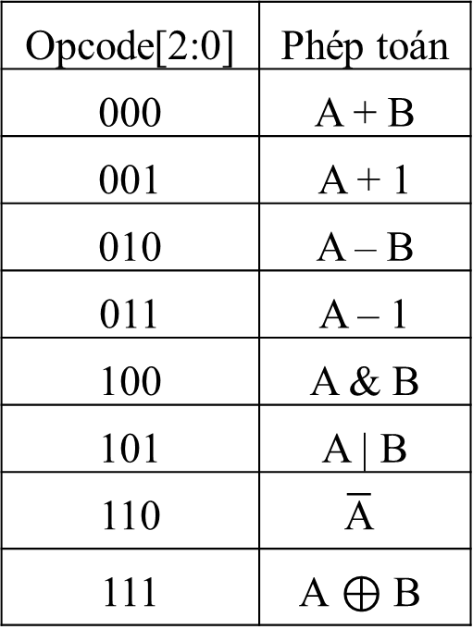
2. ALU
Opcode[2:0] | Phép toán
000 | A + B
001 | A + 1
010 | A – B
011 | A – 1
100 | A & B
101 | A | B
110 | $$\overline{\text{A}}$$
111 | $$\text{A}\text{ ⊕ }\text{B}$$
Notes:
Như tên gọi của nó, ALU là một mạch tổ hợp có chức năng thực hiện các phép toán số học và luận lý
Bên trái là ký hiệu của ALU với 3 ngõ vào và 1 ngõ ra
Dựa theo tín hiệu điều khiển Opcode mà ALU sẽ thực hiện thao tác tương tứng theo như bảng hoạt động ở giữa
4 thao tác đầu là số học và 4 thao tác sau là luận lý, nên có thể chia ALU thành 2 mạch con là AU và LU như hình bên phải
Việc lựa chọn giữa kết quả số học (AU) hay luận lý (LU) sẽ được quyết định bởi bộ chọn (sẽ tìm hiểu trong slide sau).
Hiện tại chỉ cần quan tâm đến chức năng của ALU là làm gì!

Slide 7
Nội dung
Hiện thực chức năng máy tính
ALU (Arithmetic & Logic Unit)
Bộ chọn (Mux)
Bộ cộng
Bộ so sánh
Tập thanh ghi
Bộ giải mã
Câu hỏi và Bài tập

Slide 8
3. Bộ chọn (1/3)
Bộ chọn là một mạch tổ hợp có chức năng lựa chọn một trong những ngõ vào dữ liệu để gửi tới một ngõ ra duy nhất dựa trên các ngõ vào điều khiển.
S | D1 | D0 | Y
0 | 0 | 0 | 0
0 | 0 | 1 | 1
0 | 1 | 0 | 0
0 | 1 | 1 | 1
1 | 0 | 0 | 0
1 | 0 | 1 | 0
1 | 1 | 0 | 1
1 | 1 | 1 | 1
S | Y
0 | D0
1 | D1

Slide 9
3. Bộ chọn (2/3) – Mux4
S1 | S0 | Y
0 | 0 | D0
0 | 1 | D1
1 | 0 | D2
1 | 1 | D3
Notes:
Bộ chọn vừa tìm hiểu có chức năng chọn 1 trong 2 nên còn gọi là mux2.
Để có khả năng chọn 1 trong 4 thì chúng ta có thể kết nối các mux2 lại để có được mux4
Theo bảng chân trị ở giữa thì có thể chia thành 2 phần, phần trên cố định s1 = 0 thì s0 và Y hoạt động như 1 mux2. phần dưới cố định s1 = 1 thì s0 và Y cũng hoạt động như 1 mux2. Tổng thể lại thì s1 và kết quả của 2 mux2 trước cũng tạo thành 1 mux2 mới, nên chúng ta có thể kết nối 3 mux2 như bên phải để có được mux4

Slide 10
Quiz 1
Thiết kế Mux8 từ Mux4 và Mux2

Slide 11
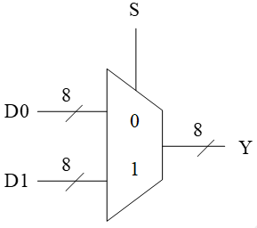
3. Bộ chọn (3/3)
S | Y[7] | Y[6] | Y[5] | Y[4] | Y[3] | Y[2] | Y[1] | Y[0]
0 | D0[7] | D0[6] | D0[5] | D0[4] | D0[3] | D0[2] | D0[1] | D0[0]
1 | D1[7] | D1[6] | D1[5] | D1[4] | D1[3] | D1[2] | D1[1] | D1[0]

Slide 12
Nội dung
Hiện thực chức năng máy tính
ALU (Arithmetic & Logic Unit)
Bộ chọn (Mux)
Bộ cộng
Bộ so sánh
Tập thanh ghi
Bộ giải mã
Câu hỏi và Bài tập

Slide 13
4. Bộ cộng (1/3)
Bộ cộng là một mạch tổ hợp có chức năng thực hiện phép toán cộng số học.
S = A + B
Ví dụ:
A = 5, B = 7 -> S = 5 + 7 = 12
A = -5, B = -9 -> S = -5 + -9 = -14
A = -100, B = 79 -> S = -100 + 79 = -21
Notes:
ALU gồm khối số học (AU) và khối luận lý (LU).
Về chi tiết thì khối AU gồm phép toán cộng và trừ. Trong slide này chúng ta tìm hiểu về bộ cộng có chức năng thực hiện phép toán cộng.
Các khối mạch có chức năng thực hiện phép trừ hay các phép toán luận lý khác đều được xây dựng tương tự

Slide 14
4. Bộ cộng (2/3)
Notes:
Về chi tiết, bộ cộng sẽ thực hiện cộng từng bit với nhau (giảng viên nhắc lại cách cộng 2 chuỗi bit nhị phân đã học trong chương 2)
Mỗi bộ FA (FULL ADDER) trên hình sẽ có chức năng cộng từng cặp bit có cùng trọng số với nhau

Slide 15
4. Bộ cộng (3/3)
Cin | A | B | Cout | S
0 | 0 | 0 | 0 | 0
0 | 0 | 1 | 0 | 1
0 | 1 | 0 | 0 | 1
0 | 1 | 1 | 1 | 0
1 | 0 | 0 | 0 | 1
1 | 0 | 1 | 1 | 0

Slide 16
Quiz 2
Thiết kế bộ cộng toàn phần theo bảng chân trị bên dưới
Cin | A | B | Cout | S
0 | 0 | 0 | 0 | 0
0 | 0 | 1 | 0 | 1
0 | 1 | 0 | 0 | 1
0 | 1 | 1 | 1 | 0
1 | 0 | 0 | 0 | 1
1 | 0 | 1 | 1 | 0

Slide 17
Nội dung
Hiện thực chức năng máy tính
ALU (Arithmetic & Logic Unit)
Bộ chọn (Mux)
Bộ cộng
Bộ so sánh
Tập thanh ghi
Bộ giải mã
Câu hỏi và Bài tập

Slide 18
5. Bộ so sánh (1/2)
A != 0
A == 0

Slide 19
5. Bộ so sánh (2/2)
A ? B
Y = A – B
Y = 0 -> A = B
Y ≠ 0
Y[MSB] = 1 -> A < B
Y[MSB] = 0 -> A > B
Việc thiết kế bộ so sánh 2 số bất kỳ tốn rất nhiều tài nguyên
Bảng chân trị có 2^{2n} hàng!!!
Gải pháp: Kết hợp bộ so sánh và ALU có sẵn
Notes:
Việc thiết kế bộ so sánh 2 số bất kỳ tốn rất nhiều tài nguyên vì bảng chân trị cần tới 2^{2n} hàng, với n là độ rộng bit của toán hạng
Giải pháp được đề xuất là tận dụng ALU và bộ so sánh có sẵn!

Slide 20
Nội dung
Hiện thực chức năng máy tính
ALU (Arithmetic & Logic Unit)
Bộ chọn (Mux)
Bộ cộng
Bộ so sánh
Tập thanh ghi
Bộ giải mã
Câu hỏi và Bài tập

Slide 21
6. Tập thanh ghi (1/2)
Tập thanh ghi là một bộ nhớ dùng để lưu trữ dữ liệu tạm để được xử lý bởi các đơn vị xử lý (chẳng hạn như ALU)
Cấu tạo: Mảng 1 chiều của các thanh ghi
Notes:
I và O lần lượt là ngõ vào và ngõ ra dữ liệu của thanh ghi
Nạp là ngõ vào cho phép việc ghi dữ liệu vào thanh ghi hay không, chi tiết về thanh ghi có khả năng nạp sẽ được trình bày trong slide sau
MUX4 có chức năng chọn dữ liệu của thanh ghi nào sẽ được xuất ra bên ngoài
Bộ giải mã có chức năng chọn địa chỉ của thanh nào sẽ được thao tác, chi tiết về bộ giải mã sẽ được trình bày trong các slide sau
Để đọc dữ liệu từ một thanh ghi bất kỳ, chúng ta thiết lập địa chỉ của thanh ghi cần đọc tới ADDR và thiết lập WE = 0 (đọc), ngay lập tức dữ liệu sẽ xuất hiện tại DATA_OUT, việc thiết lập WE = 0 nhằm tránh không ghi dữ liệu tới thanh ghi muốn đọc khi CLK tích cực.
Để ghi dữ liệu tới một thanh ghi thì phức tạp hơn một chút, đầu tiên chúng ta thiết lập địa chỉ của thanh ghi cần ghi tới ADDR, đặt dữ liệu vào DATA_IN và thiết lập WE = 1 (ghi), khi CLK tích cực thì dữ liệu sẽ được cập nhật vào thanh ghi mong muốn.

Slide 22
6. Tập thanh ghi (2/2)
Notes:
Trong chương trước chúng ta đã biết “Thanh ghi là một thiết bị lưu trữ được cấu tạo bởi các flipflop nối chung ngõ vào CLK”
Bằng cách bổ sung thêm một bộ chọn với kết nối như trên hình thì chúng ta có thể cải tiến thanh ghi thêm chức năng nạp
Nếu nạp = 0 thì thanh ghi giữ nguyên giá trị, nếu nạp = 1 thì thanh ghi sẽ nhận giá trị mới khi clk tích cực

Slide 23
Quiz 3
Tách riêng địa chỉ ghi dữ liệu và địa chỉ đọc dữ liệu cho tập thanh ghi
Đề xuất cách đọc dữ liệu cùng lúc 2 thanh ghi trong tập thanh ghi

Slide 24
Nội dung
Hiện thực chức năng máy tính
ALU (Arithmetic & Logic Unit)
Bộ chọn (Mux)
Bộ cộng
Bộ so sánh
Tập thanh ghi
Bộ giải mã
Câu hỏi và Bài tập

Slide 25
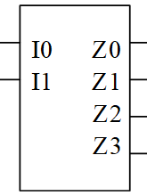
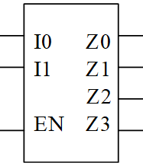
7. Bộ giải mã
Bộ giải mã là một mạch tổ hợp có chức năng chuyển thông tin nhị phân từ các ngõ vào tới từng ngõ ra
EN | I1 | I0 | Z3 | Z2 | Z1 | Z0
0 | X | X | 0 | 0 | 0 | 0
1 | 0 | 0 |  |  |  | 1
1 | 0 | 1 |  |  | 1
1 | 1 | 0 |  | 1
1 | 1 | 1 | 1
I1 | I0 | Z3 | Z2 | Z1 | Z0
0 | 0 |  |  |  | 1
0 | 1 |  |  | 1
1 | 0 |  | 1
1 | 1 | 1
Notes:
Bên trái là ký hiệu của một bộ giải mã 2:4, với 2 ngõ vào thì sẽ có tối đa 4 tổ hợp nên có thể dùng để quản lý địa chỉ của 4 thiết bị
Tại 1 thời điểm chỉ có 1 ngõ ra được tích cực (1) nên chỉ có 1 thiết bị được lựa chọn để hoạt động (thiết bị ở đây là thiết bị có địa chỉ được quản lý bởi ngõ ra của bộ giải mã)
Nếu muốn không ngõ ra nào tích cực thì có thể bổ sung thêm ngõ vào điều khiển EN (enable)
Khi tín hiệu này bằng 0 thì tất cả ngõ ra sẽ không tích cực
Khi tín hiệu này bằng 1 thì bộ giải mã hoạt động bình thường

Slide 26
Nội dung
Hiện thực chức năng máy tính
ALU (Arithmetic & Logic Unit)
Bộ chọn (Mux)
Bộ cộng
Bộ so sánh
Tập thanh ghi
Bộ giải mã
Câu hỏi và Bài tập

Slide 27
6. Câu hỏi và Bài tập
Thiết kế bộ chọn (Mux2)
Thiết kế bộ trừ 2 số 8 bit
Thiết kế bộ giải mã 2:4
Thiết kế bộ giải mã 2:4 với ngõ vào EN
Bộ giải mã địa chỉ có 4 ngõ vào thì có tối đa bao nhiêu ngõ ra?
Tập thanh ghi có 32 thanh ghi, mỗi thanh ghi 32 bit thì độ rộng bit của các trường ADDR, DATA_IN, DATA_OUT, WE là bao nhiêu?

